Slide 1

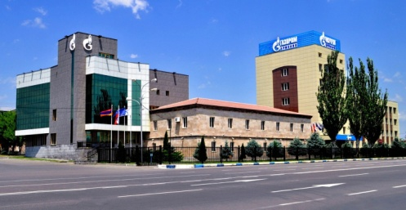
ОПЫТ ЗАО «ГАЗПРОМ АРМЕНИЯ» ПО ПРИМЕНЕНИЮ СИСТЕМ БЕЗОПАСНОСТИ В ЖИЛЫХ И МНОГОКВАРТИРНЫХ ДОМАХ
И ТЕХНИЧЕСКОЕ ОБСЛУЖИВАНИЕ ВНУТРИДОМОВЫХ СИСТЕМ ГАЗОПОТРЕБЛЕНИЯ
Докладчик:
Назарян Юрий Николаевич
Начальник Отдела эксплуатации и обслуживания газораспределительных сетей и внутридомовых систем газопотребления
XI Международная научно-практическая конференция
«Газораспределительные станции и системы газоснабжения»
21-25 октября 2019 г, Нижний Новгород

Slide 2

ПРАВОВОЕ ПОЛЕ.
ТЕХНИЧЕСКИЕ РЕГЛАМЕНТЫ
«Правила по газоснабжению и потреблению природного газа» утв. решением Комиссии по Регулированию Общественных Услуг РА (Тарифная Комиссия) от 08.07.2005г. №95-Н;
«Требования безопасности к присоединению газового оборудования, используемого в бытовых целях, в точках разграничения и дымовентиляционным каналам в эксплуатируемых и вновь строящихся многоквартирных зданиях» утв. решением Правительства РА от 05.07.2008г. №784-Н;
«Требования безопасности к приборам для бытовых нужд» утв. решением Правительства РА от 07.09.2006г. №1458-Н;
«Правила безопасности в газовом хозяйстве» утв. решением Правительства РА от 22.12.2005г. No2399-Н;
«Правила технической эксплуатации элементов газового хозяйства и требования безопасности труда» утв. решением Правительства РА от 29.10.2004г. No1843-Н;
и ряд других правовых норм.
XI Международная научно-практическая конференция
«Газораспределительные станции и системы газоснабжения»
21-25 октября 2019 г, Нижний Новгород

Slide 3
ГАЗИФИКАЦИЯ
П р о г н о з
XI Международная научно-практическая конференция
«Газораспределительные станции и системы газоснабжения»
21-25 октября 2019 г, Нижний Новгород
Notes:
3 տարբերակ

Slide 4
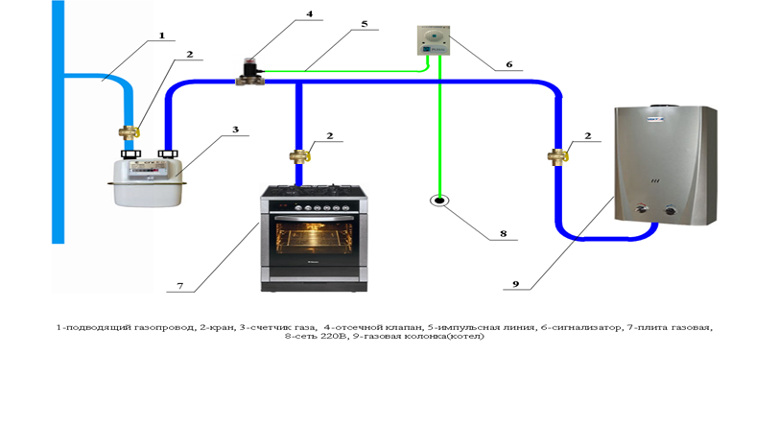
ВНУТРИДОМОВАЯ СИСТЕМА ГАЗОПОТРЕБЛЕНИЯ
XI Международная научно-практическая конференция
«Газораспределительные станции и системы газоснабжения»
21-25 октября 2019 г, Нижний Новгород

Slide 5
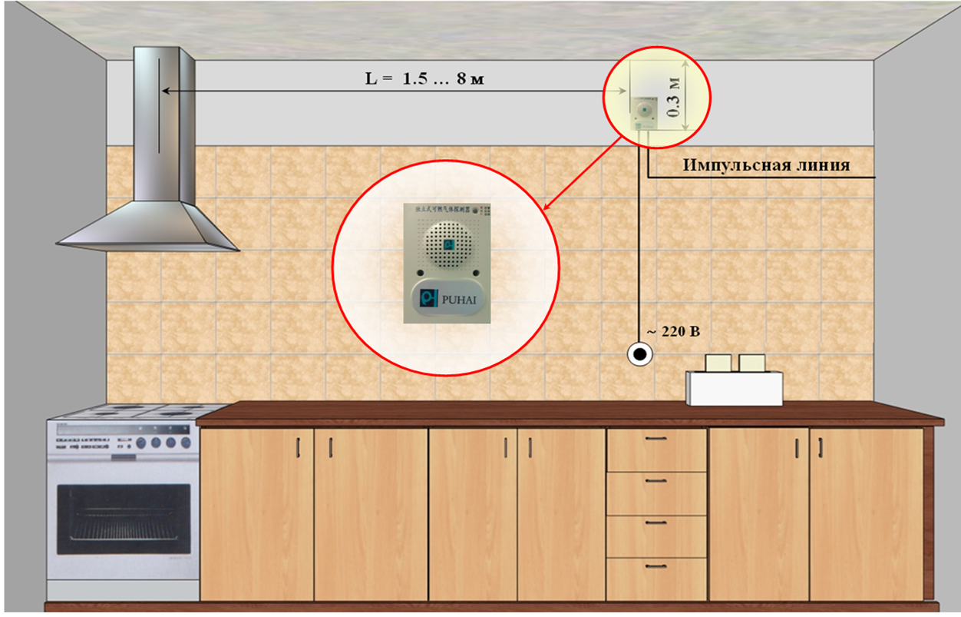
РЕКОМЕНДУЕМОЕ МЕСТОПОЛОЖЕНИЕ СИГНАЛИЗАТОРА
XI Международная научно-практическая конференция
«Газораспределительные станции и системы газоснабжения»
21-25 октября 2019 г, Нижний Новгород

Slide 6
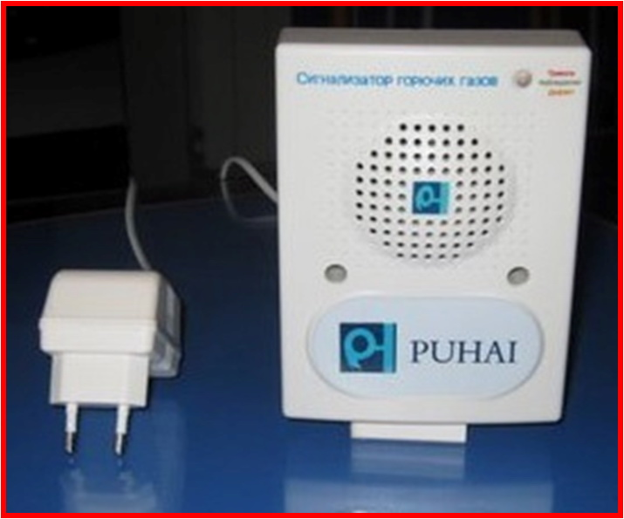
СИГНАЛИЗАТОР ГОРЮЧИХ ГАЗОВ
УРОВЕНЬ СИГНАЛИЗАЦИИ:
природный газ (1,0 ± 0,15)% от объемного содержания или 20% от нижнего уровня НКПР (нижний концентрационный предел распространения пламени);
угарный газ (0,015 ± 0,005)% от объемного содержания;
температура в помещении 70 ± 3^{о}С (значение порога срабатывания при превышении).
Питание: переменный ток - 220 ± 15В;
Потребляемая мощность - менее 1 Вт;
Время срабатывания - не более 30 сек;
Габаритные размеры, мм - 140х100х56,3.
XI Международная научно-практическая конференция
«Газораспределительные станции и системы газоснабжения»
21-25 октября 2019 г, Нижний Новгород

Slide 7
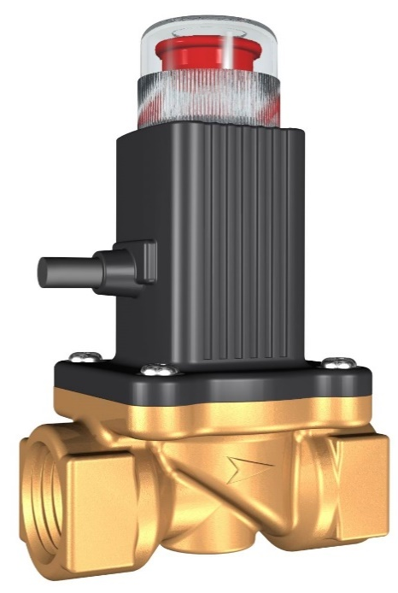
ОТСЕЧНОЙ КЛАПАН
Максимальное рабочее давление: - до 5 кРа;
Время закрытия клапана: - менее 1 сек;
Время продолжительного включения тока: - менее 60 сек;
Рабочее напряжение:(импульсный постоянный ток) - 12V
- ток 1,7А
Клапаны монтируются на трубопроводах диаметром Ду20 (3/4 дюйма) - резьба трубная цилиндрическая (наружная или внутренняя)
XI Международная научно-практическая конференция
«Газораспределительные станции и системы газоснабжения»
21-25 октября 2019 г, Нижний Новгород

Slide 8
ЗАТРАТЫ
Затраты по монтажу:
  - СМР – 8 500 - 10 500 драм (или ∼ 1 200 - 1 500 руб. РФ; ∼ 18 – 22 $)
  - Оборудование (клапан+сигнализатор) – ∼ 46,5 $ (11 $ клапан +35,5 $ сигнализатор)
Эксплуатационные затраты ВДСГ:
(утвержденные Тарифной Комиссией РА, в зависимости от количества газопотребляющих устройств)
      - 1 точка 2 270 драм (или ∼ 312 руб. РФ; ∼ 4,8 $)
      - 2 точки 4 540 драм (или ∼ 624 руб. РФ; ∼ 9,6 $)
      - 3 и более 6 810 драм (или ∼ 936 руб. РФ; ∼ 14,4 $)
XI Международная научно-практическая конференция
«Газораспределительные станции и системы газоснабжения»
21-25 октября 2019 г, Нижний Новгород

Slide 9
ЗАКРЫТОЕ АКЦИОНЕРНОЕ ОБЩЕСТВО
«ГАЗПРОМ АРМЕНИЯ»
Благодарю за внимание !
Назарян Юрий Николаевич
Начальник Отдела эксплуатации и обслуживания газораспределительных сетей и внутридомовых систем газопотребления

